Slide 1
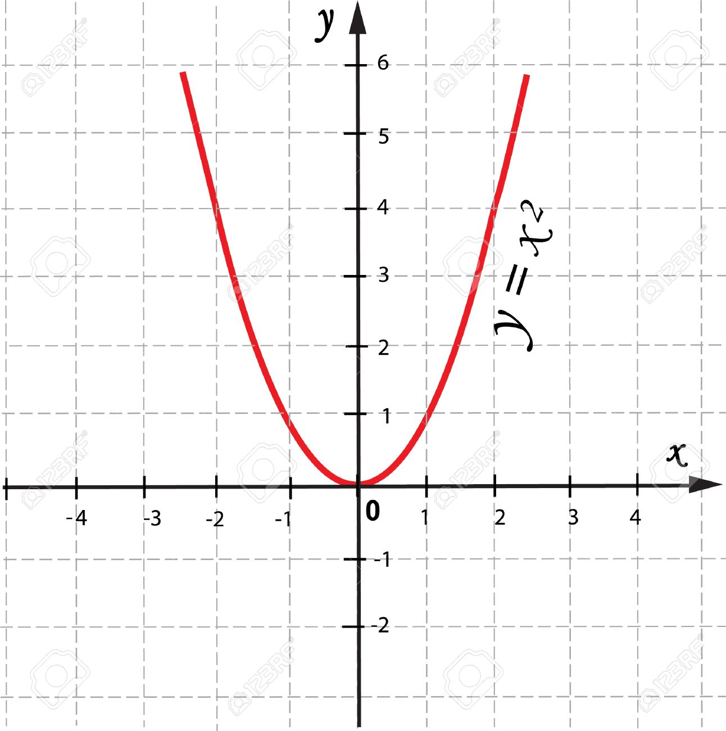

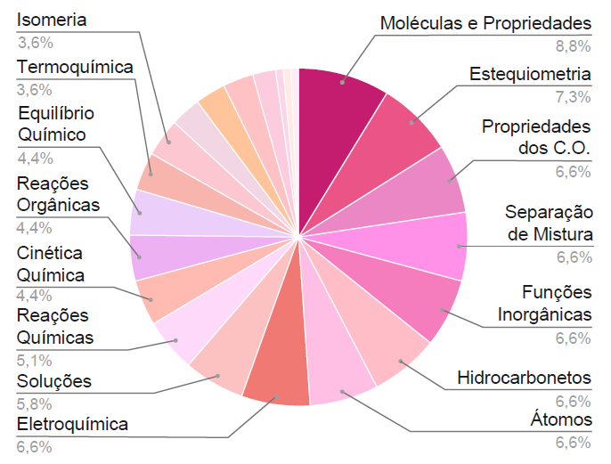
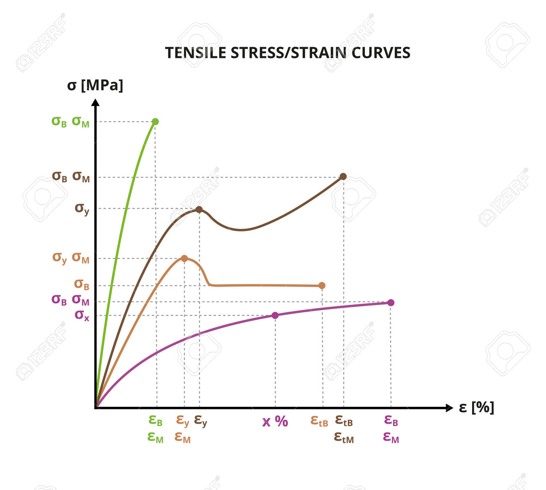
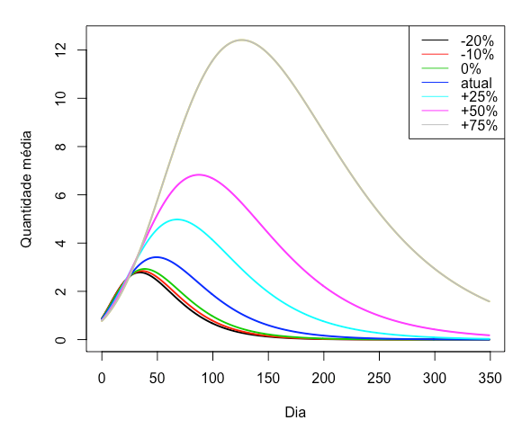


O TÍTULO DEVE SER OBRIGATORIAMENTE O MESMO DO RESUMO: Recomenda-se fonte Calibri 80 (mínimo de 72)
Nome do bolsista (DPTO/UDESC), Beltrano (DPTO/UDESC), Coautor 1 de Tal (Instituição), Orientador (DPTO/UDESC)
INTRODUÇÃO (Calibri 48 pts)
Este modelo tem caráter apenas orientativo, servindo como sugestão para auxiliar os participantes na elaboração de seus pôsteres. O uso não é obrigatório, e cada interessado pode adaptá-lo livremente, ajustando estilos e tamanhos de fonte, cores, espaçamentos, diagramação ou quaisquer outros elementos, de acordo com suas preferências e necessidades. No entanto, para manter a identidade visual do 36º SIC da UDESC, é importante preservar as artes que constam na parte superior (cabeçalho) e inferior (rodapé) do pôster. Os títulos e a organização das seções também são de livre escolha; entretanto, neste arquivo são apresentados exemplos comumente utilizados em pôsteres.
RESULTADOS E DISCUSSÃO
Para garantir boa nitidez na impressão do pôster (80 × 120 cm), recomenda-se que as figuras tenham resolução entre 150 e 300 PPI no tamanho final de impressão. Assim, figuras pequenas (≈15 × 15 cm) devem ter no mínimo 900–1800 pixels de lado e figuras médias (≈40 × 40 cm) devem ter no mínimo 2400–4800 pixels de lado. Sempre que possível, utilize formatos vetoriais (PDF, SVG, EPS) para gráficos e diagramas, pois eles mantêm a qualidade em qualquer escala (mesmo quando ampliadas). Formatos JPEG/JPG e PNG também podem ser usados, mas com o cuidado de garantir a resolução adequada, já que perdem qualidade na ampliação.
DESENVOLVIMENTO
Para um pôster, fontes sem serifa, como Arial, Calibri, Tahoma ou Verdana, são as mais indicadas. Recomenda-se o uso da fonte Calibri. Nos títulos das seções, recomenda-se o uso de fonte Calibri 48~50 pts (mínimo 40 e máximo 54); e no corpo do texto recomenda-se o uso da fonte Calibri 32 pts (mínimo 28 e máximo 36).
O pôster é uma oportunidade para apresentar e discutir sua pesquisa com colegas, avaliadores e demais interessados. Diferente do resumo escrito, ele deve ser um material visual e sintético, que facilite a compreensão das ideias principais. Para transmitir sua mensagem de forma clara e atrativa, é importante prezar pela concisão, boa organização e apelo visual.
Fig. 2: O título da figura pode ser omitido se o conteúdo for óbvio e não houver espaço
Fig. 1: Imagens meramente ilustrativas, para destacar a importância do apelo visual
Checklist para elaboração de pôster científico
1. Clareza e concisão
Foque em frases curtas e objetivas, preferencialmente em tópicos ou bullets, ao invés de parágrafos longos.
O pôster não deve repetir o texto do resumo; use o texto para contextualizar e explicar os resultados apresentados nas figuras e gráficos.
Priorize um conteúdo enxuto e visualmente equilibrado.
2. Organização e legibilidade
Estruture as seções de forma lógica e vertical, facilitando a leitura de cima para baixo. Evite arranjos horizontais ou dispersos.
Utilize tamanho de fonte adequado para leitura a 2 metros de distância.
3. Recursos visuais
Prefira gráficos, figuras, fotos e tabelas para apresentar resultados, incluindo informações que não couberam no resumo.
Evite excesso de informações em cada ilustração.
Use cores, setas, quadros e variação de fontes para destacar pontos importantes sem sobrecarregar o layout.
4. Apelo visual e apresentação
Mantenha o pôster limpo e organizado; menos elementos sobrecarregam menos e facilitam a compreensão.
O pôster deve servir como apoio à apresentação oral, guiando o público pela lógica do trabalho e despertando interesse.
Fig. 3: Use legendas curtas para que a figura seja compreendida sem depender do texto
CONCLUSÕES
Dicas para gerar o PDF do pôster no PowerPoint. Antes de salvar o arquivo, verifique em Design → Tamanho do Slide se as dimensões do pôster estão configuradas como 80 × 120 cm. Utilize o comando Arquivo → Exportar → Criar Documento PDF/XPS para criar o PDF. Nas opções de exportação, escolha Qualidade: Padrão (publicação online e impressão) para preservar a resolução das imagens e evitar perda de nitidez. Após gerar o PDF, abra-o e confira se o tamanho da página corresponde a 80 × 120 cm e se as figuras e textos mantêm a clareza esperada.
BIBLIOGRAFIA
REGISTRAR APENAS A BIBLIOGRAFIA CITADA NO PÔSTER (apagar isso)
Aqui pode ser usada uma fonte menor que no restante do texto (tamanho 28): XXXXXX, J.A, YYYYYY,G.B., “Registrar apenas a bibliografia citada no pôster”. Joinville, 2022.
XXXXXX, J.A, YYYYYY,G.B., “Registrar apenas a bibliografia citada no pôster”. Joinville: Exemplo, 2022.
XXXXXX, J.A, YYYYYY,G.B., “Registrar apenas a bibliografia citada no pôster”. Joinville: Exemplo, 2022.

